Slide 1



ESF II projekt Západočeské univerzity v Plzni
reg. č. CZ.02.2.69/0.0/0.0/18_056/0013239
KEV/KPES - Konstrukční prvky elektrických strojů
Rotory; provedení, materiály, rotorové hvězdice, uchycení rotorových pólů, rotorové svazky, zajištění PM

Slide 2
Rotory
Rotory synchronních strojů s vyniklými póly
Rotory synchronních strojů s hladkým povrchem
Rotory asynchronních strojů
Provedení
Materiály
Zajištění PM
Rotory stejnosměrných strojů
Rotory (SynRM, SRM, BLDC,…)

Slide 3
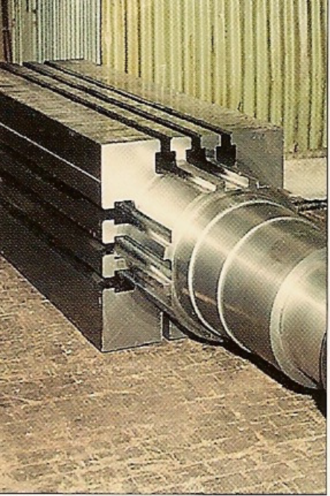
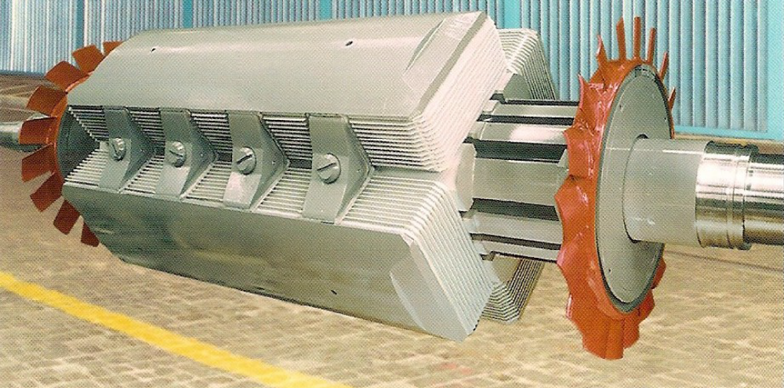
Rotory synchronních strojů s vyniklými póly
Rotor synchronního stroje je tvořen hřídelem, magnetickým jhem, póly s budícím vinutím, u větších stroj i s tlumičem a kroužky pro přívod budícího proudu. Pokud se nejedná o přirozenou ventilaci stroje, je na rotoru též ventilátor

Slide 4
Magnetické jho
Magnetické jho je aktivní částí stroje, protéká jím stejnosměrný magnetický tok, takže v něm nevznikají ztráty a proto může být masivní. Pokud se někdy provádí lištěné, je to z důvodů konstrukčních nebo technologických.
Podobně jako u pólů, nepoužívá se elektrotechnických plechů, ale obyčejných, tloušťky od 1mm, a pokované desky, tloušťky několik desítek milimetrů
U rychloběžných strojů, s malým počtem pólů (2p = 4 ÷ 8) bývá jho součástí hřídele, který je ve střední části zesílen a opracován do požadovaného tvaru, jak je patrné z obr. výše

Slide 5
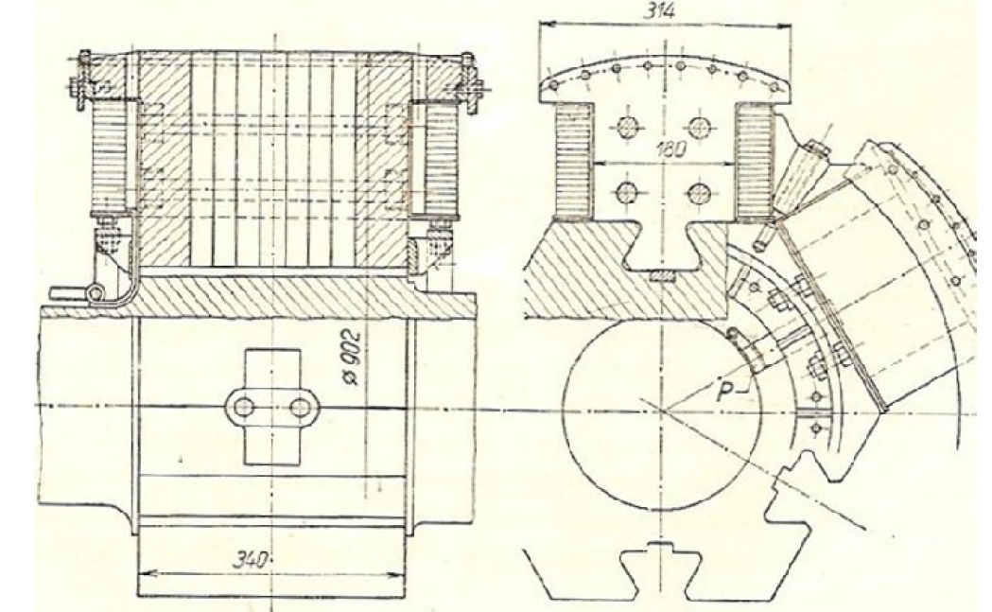
Magnetické jho
Jha větších průměrů se mohou jako masivní nasadit na hřídel:

Slide 6
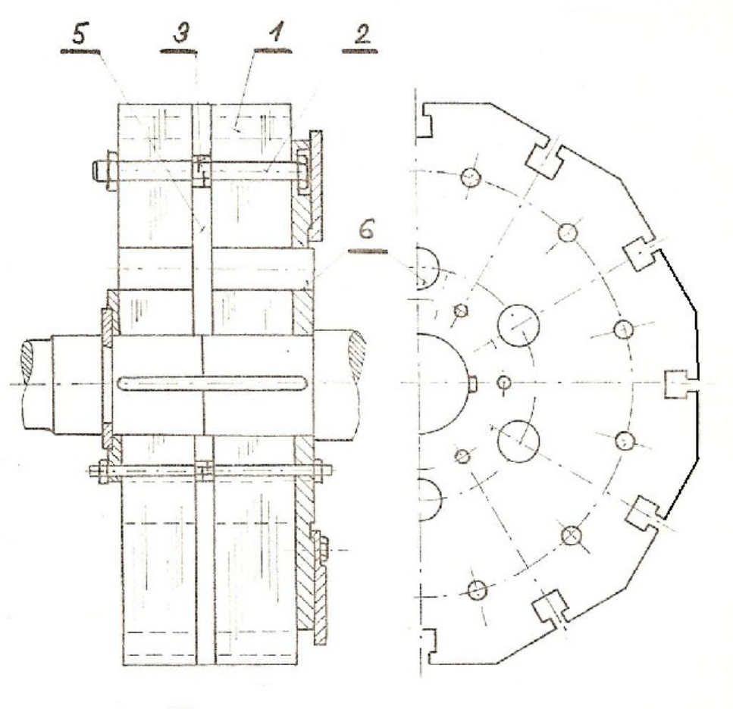
Magnetické jho
Z technologického hlediska je výhodné provést jho složené z vystřižených plechů:

Slide 7
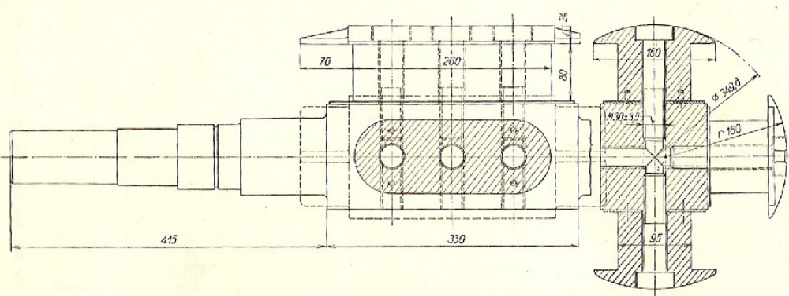
Rotory synchronních strojů – další příklady

Slide 8
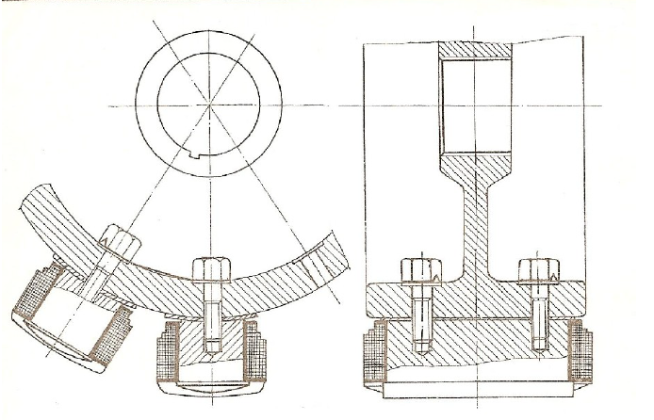
Rotory synchronních strojů – další příklady

Slide 9
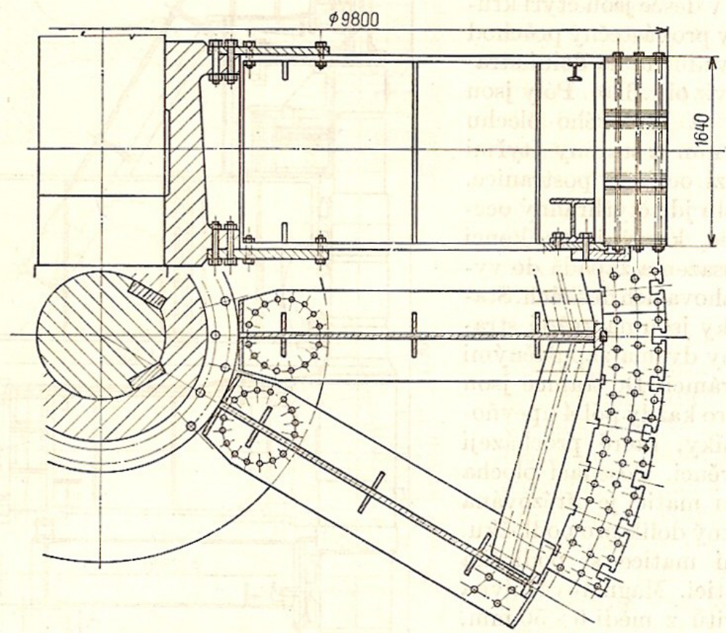
Rotory synchronních strojů – další příklady

Slide 10
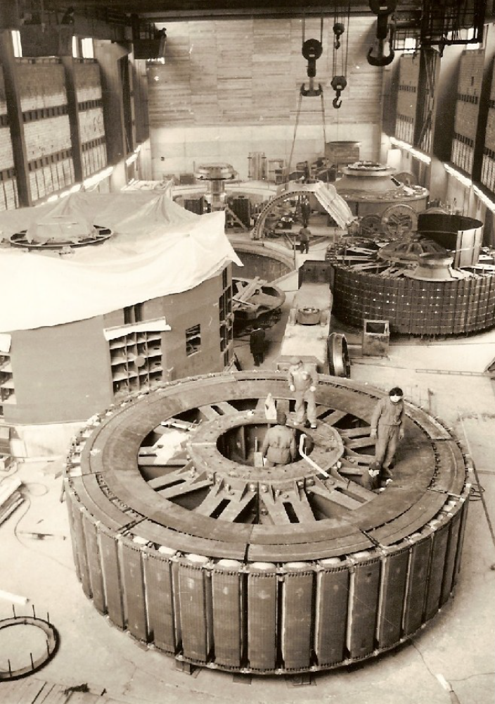
Rotory synchronních strojů – další příklady

Slide 11
Rotory synchronních strojů – póly a pólové cívky
Póly jsou další součástí rotoru. Ke jhu jsou buď přišroubované uchycené na rybinu, což je drážka a výstupek lichoběžníkového tvaru nebo uchycené pomocí kladiv
Nejjednodušší a nejlacinější způsob připevnění je pomocí šroubů, to je však možné pro malé namáhání od odstředivé síly.
Při větším mechanickém zatížení již tento způsob nevyhovuje a musí se použít připevnění pomocí rybin nebo kladiv. Pokud by jedno kladivo nebo rybina měly příliš veliké rozměry, používají se dvě nebo tři vedle sebe.

Slide 12
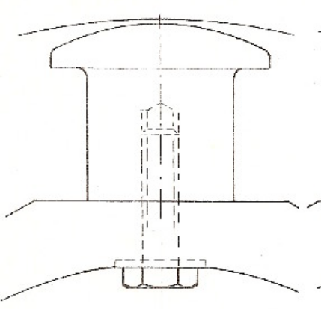
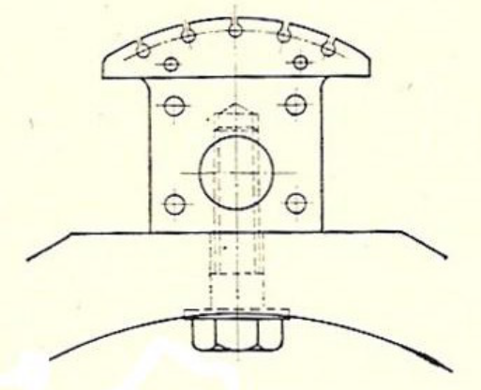
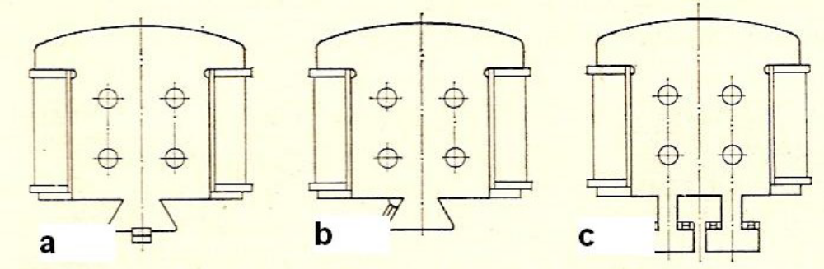
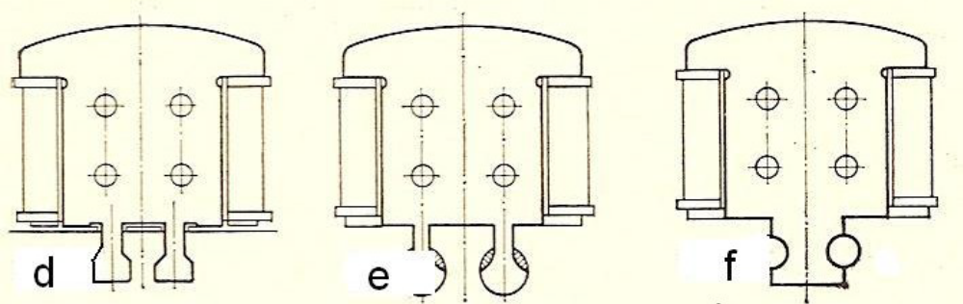
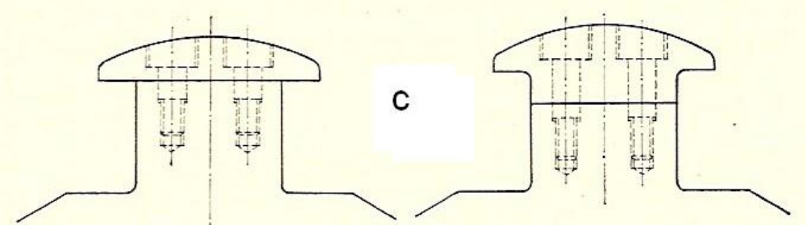
Rotory synchronních strojů – póly a pólové cívky

Slide 13
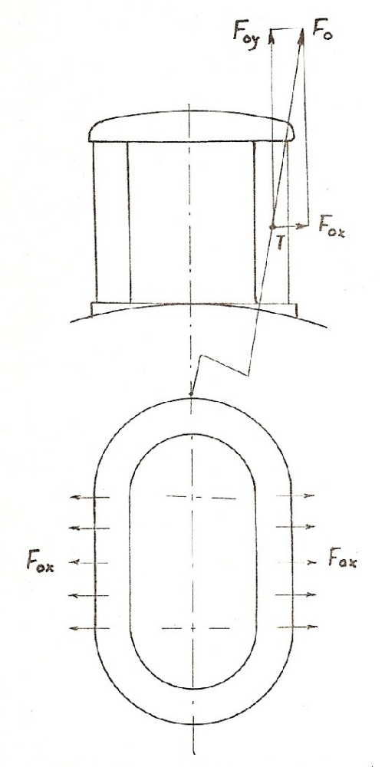
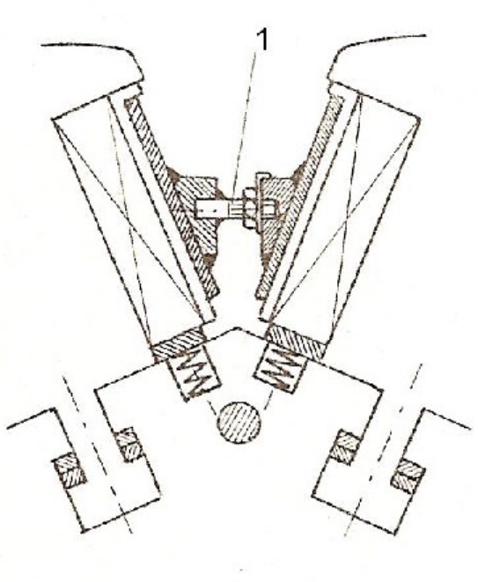
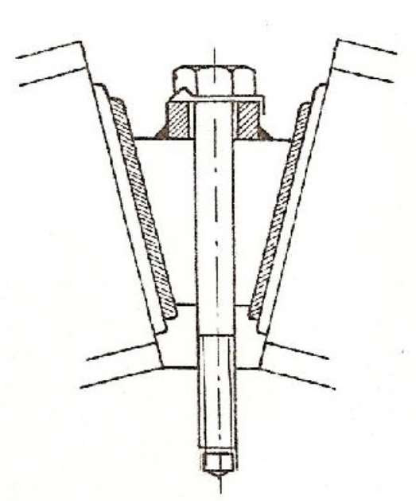
Rotory synchronních strojů – odstředivá síla a její zachycení

Slide 14
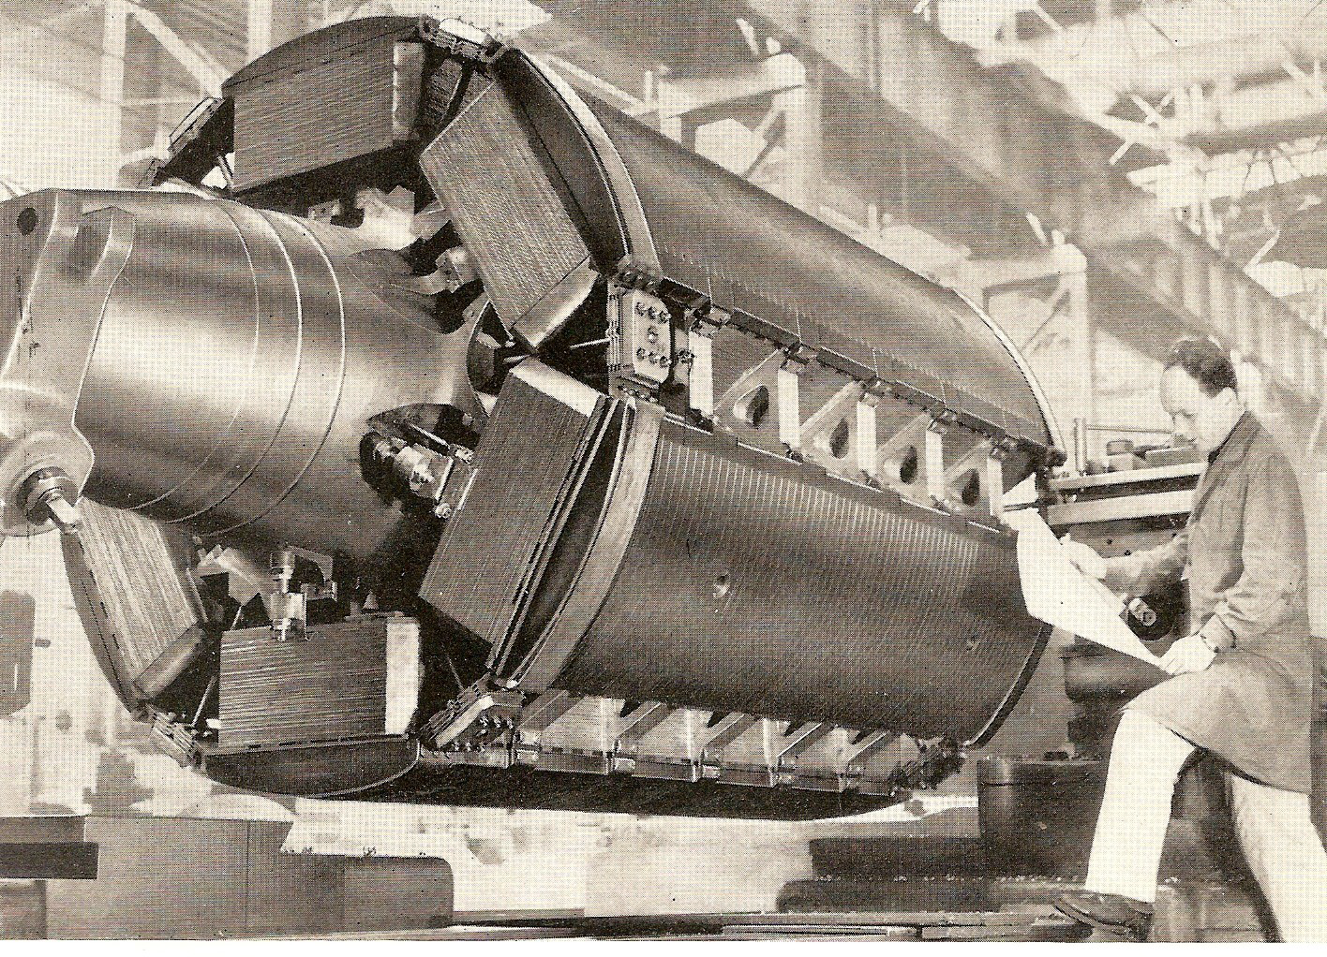
Rotory synchronních strojů – odstředivá síla a její zachycení

Slide 15
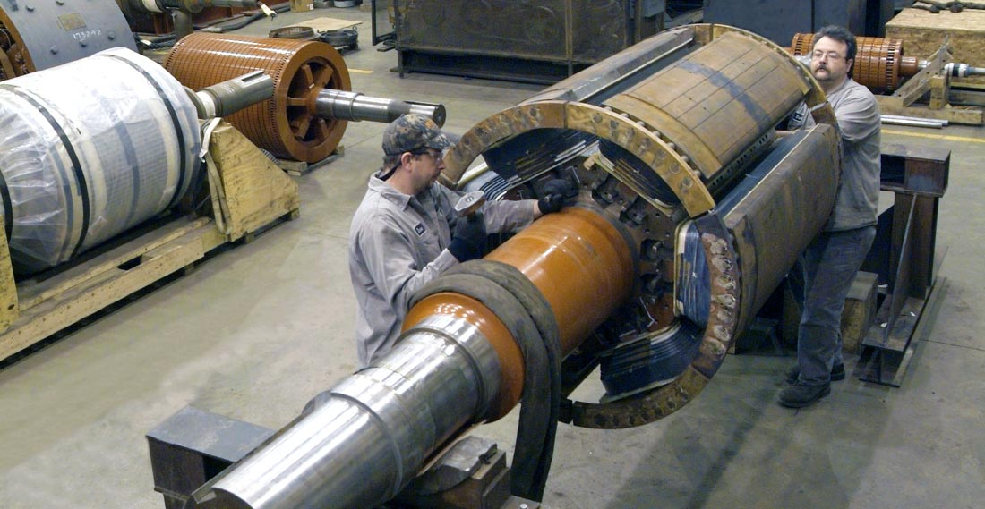
Rotory synchronních strojů – odstředivá síla a její zachycení

Slide 16
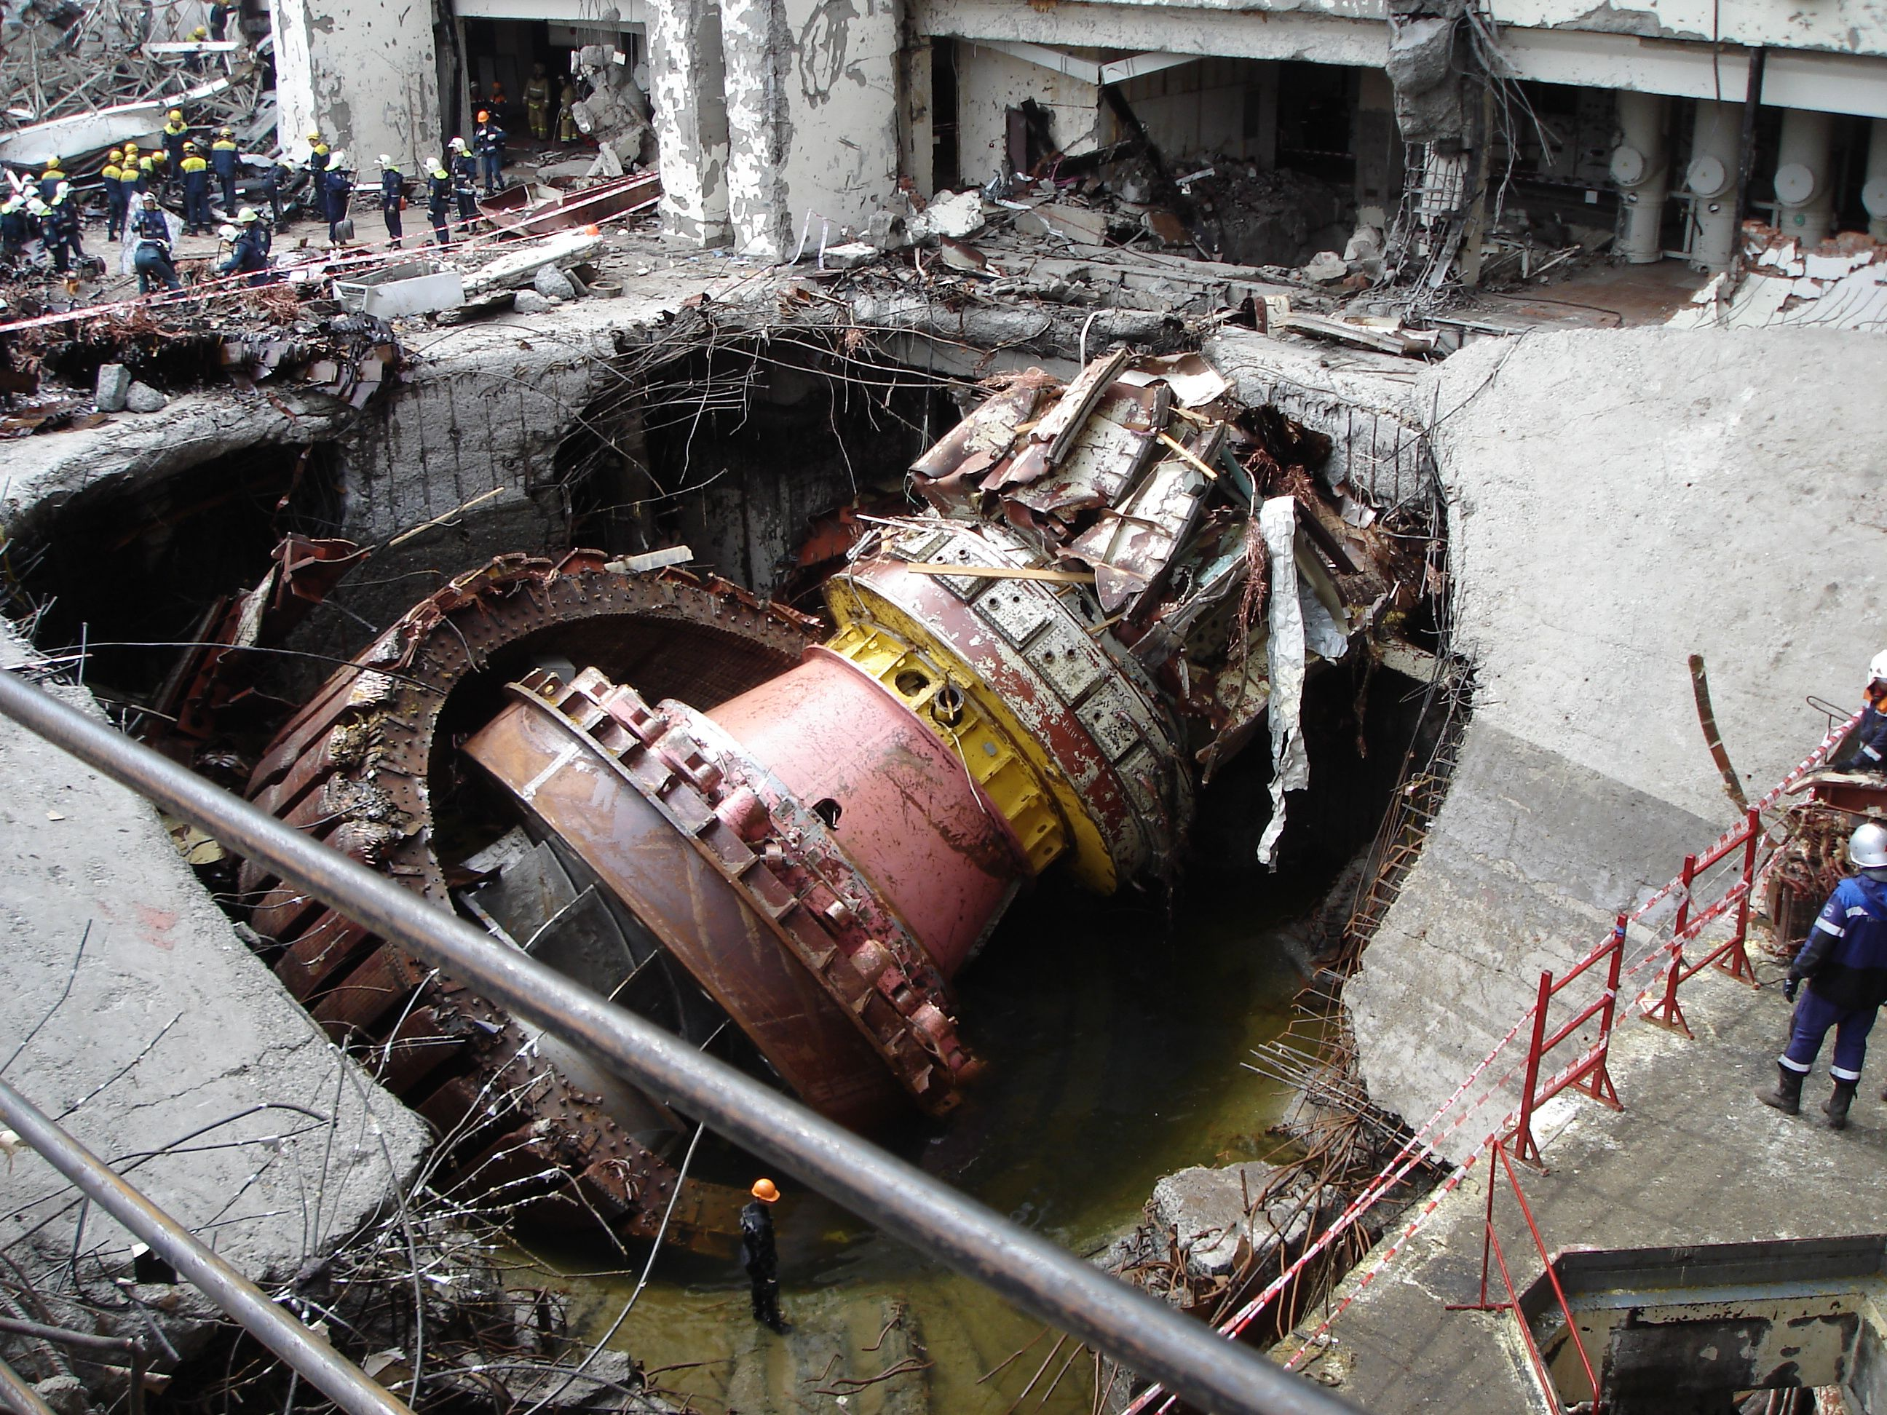
Když se něco nepovede

Slide 17
Když se něco nepovede

Slide 18
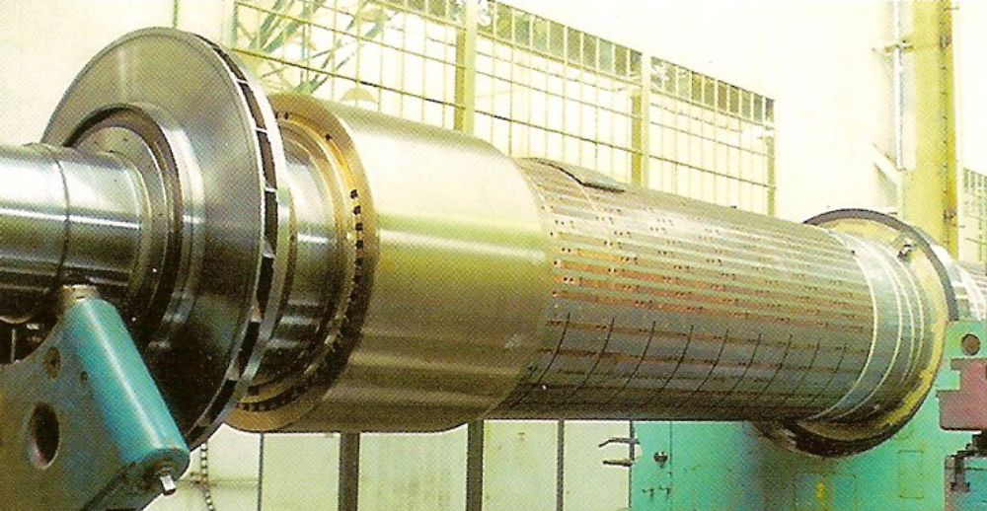
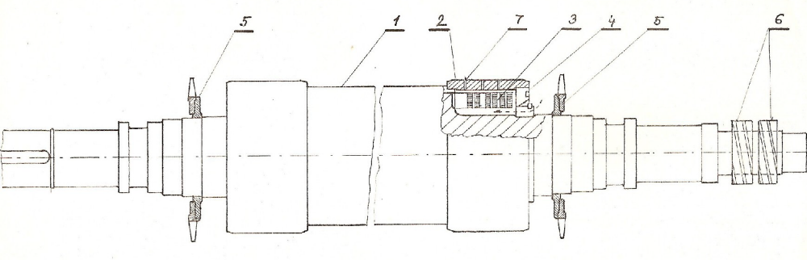
Rotory synchronních strojů s hladkým rotorem

Slide 19
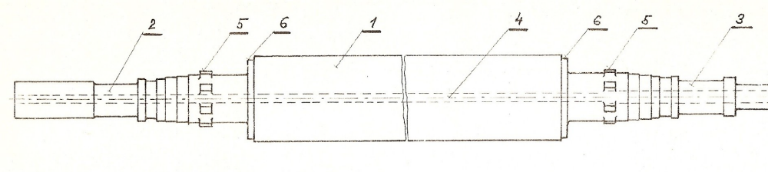
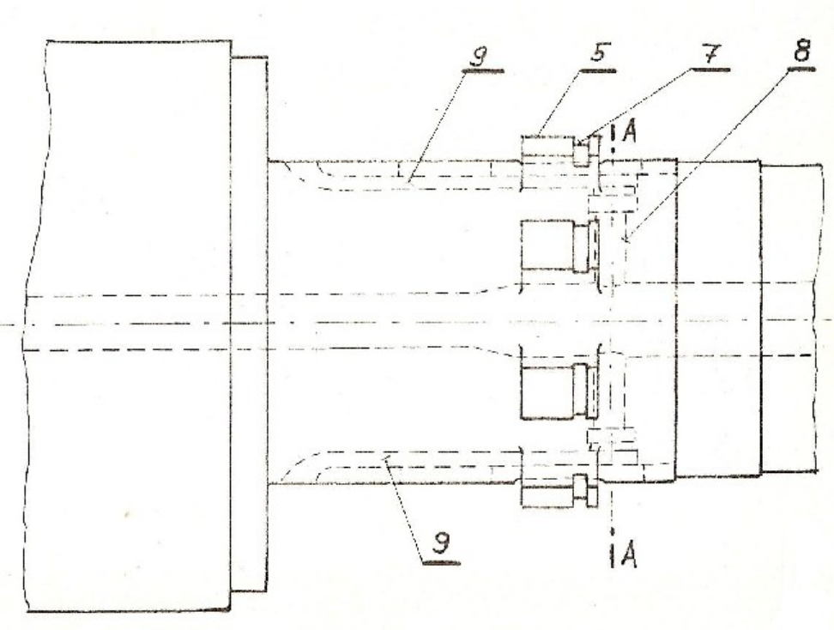
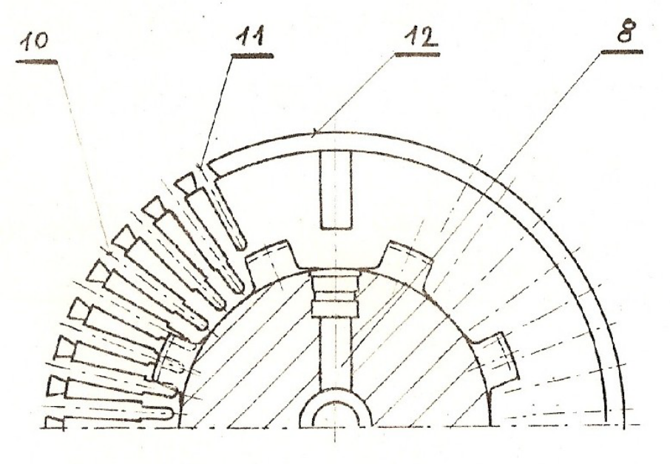
Rotory synchronních strojů s hladkým rotorem

Slide 20
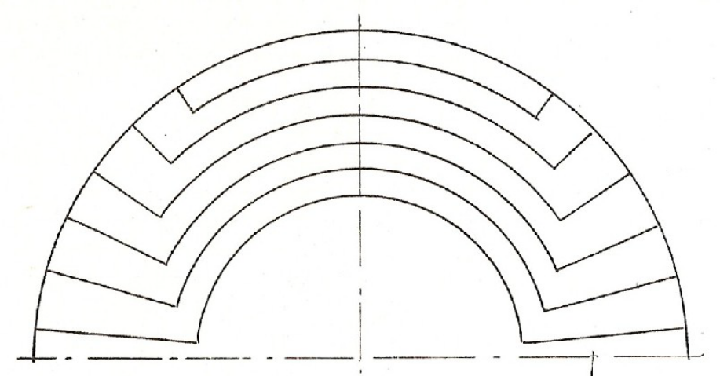
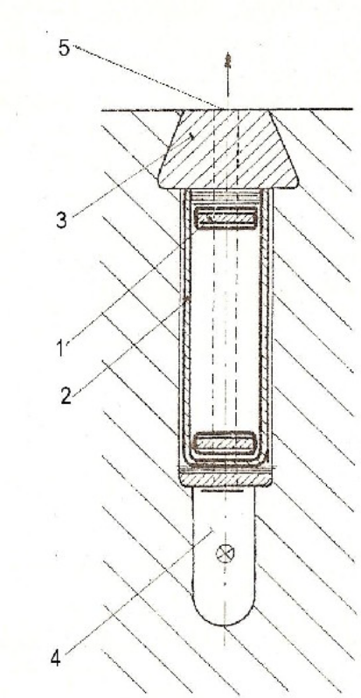
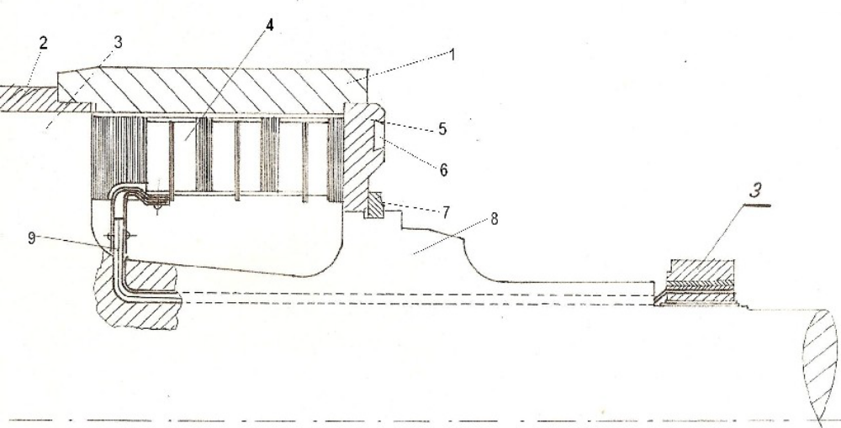
Rotory synchronních strojů s hladkým rotorem

Slide 21
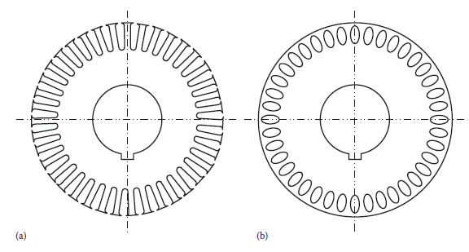
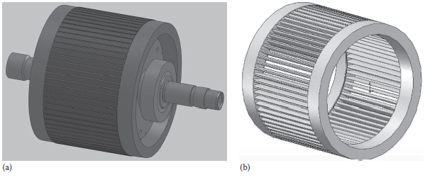
Rotory asynchronních strojů

Slide 22
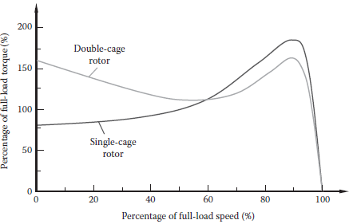
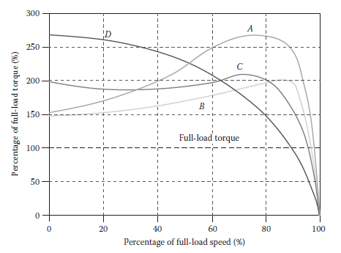
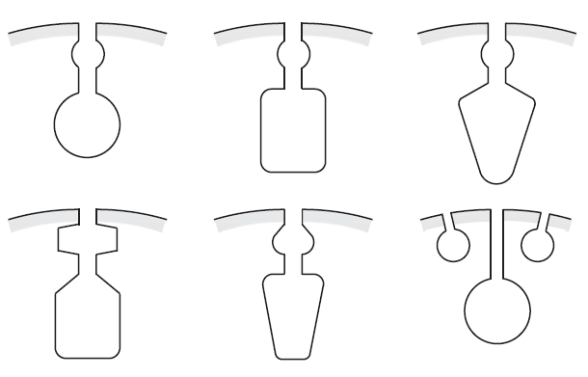
Rotory asynchronních strojů

Slide 23
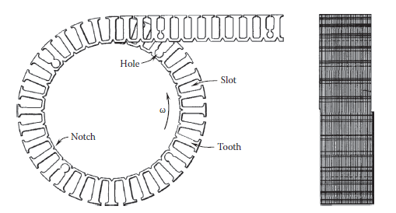
Rotorový paket

Slide 24
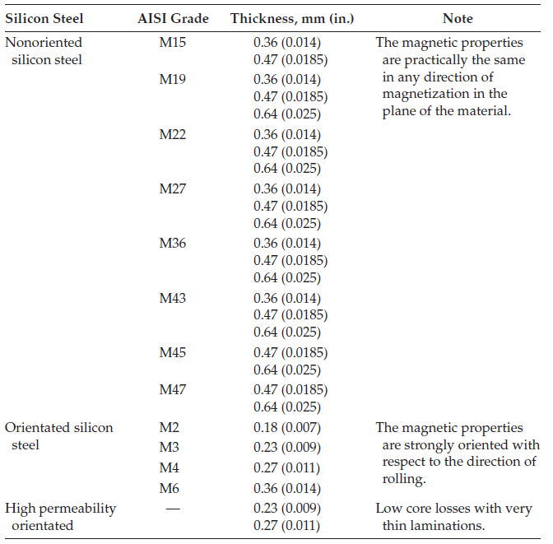
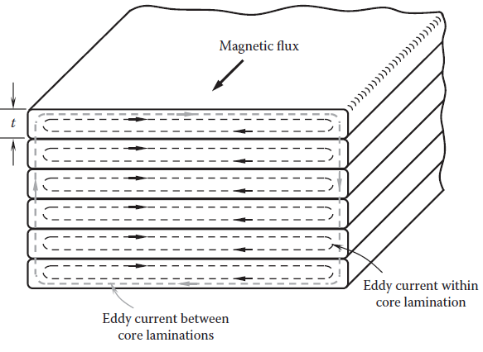
Rotorový paket

Slide 25
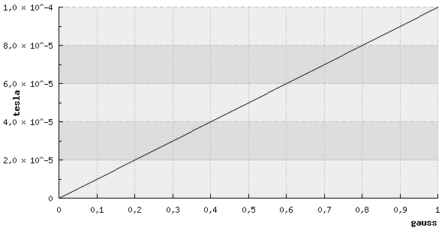
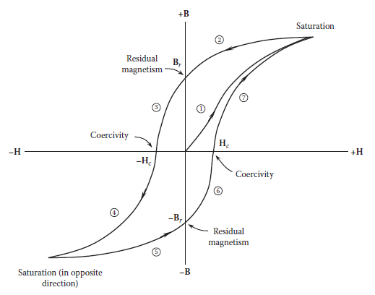
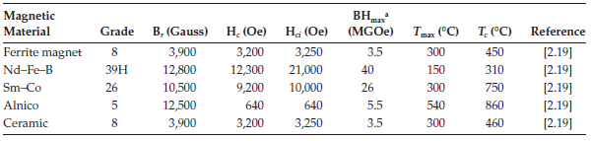
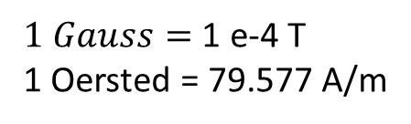
Rotory strojů s PM
$1 Gauss=$ 1 e-4 T
1 Oersted = 79.577 A/m
Notes:
Vyšší účinnost než IM
Zjednodušení konstrukce rotoru
Vyžadují méně údržby
Snížení setrvačnosti rotoru pod stejným výkonem
Snížení požadavky na chlazení kvůli menším ztrátám rotoru
Nabízí přesnější regulaci otáček
Snížení ložiskových proudů
Dosažení vyšší výkon / hustota točivého momentu

Slide 26
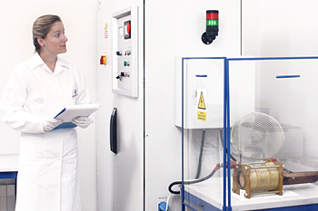
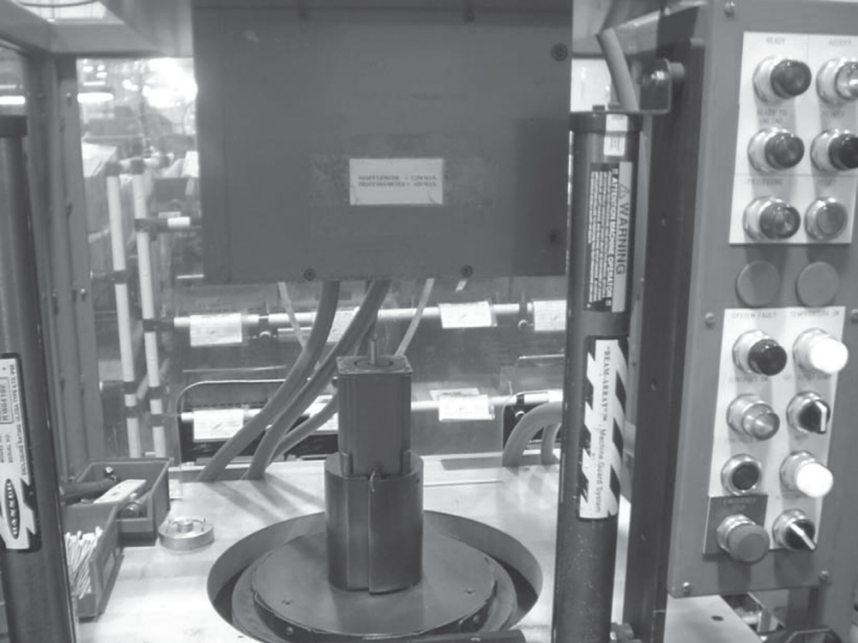
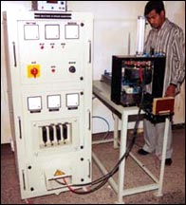
Rotory strojů s PM
Magnetování

Slide 27
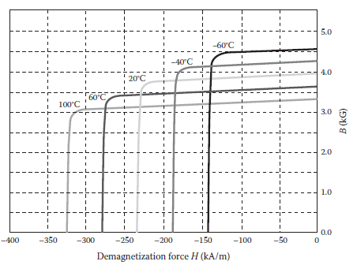
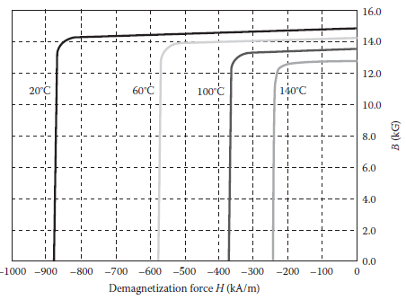
Rotory strojů s PM
Odmagnetování
1) Vysoká teplota
2) Magnetické pole

Slide 28
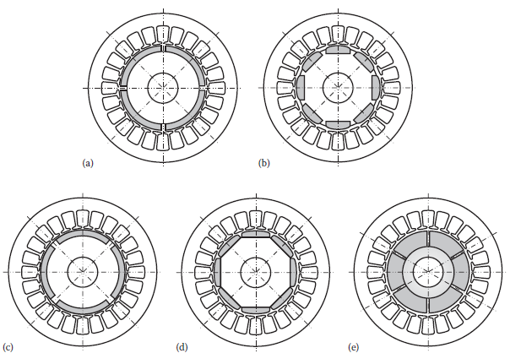
Rotory strojů s PM
Uložení magnetů

Slide 29
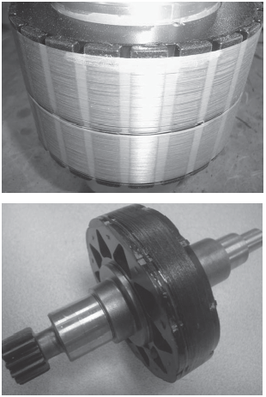
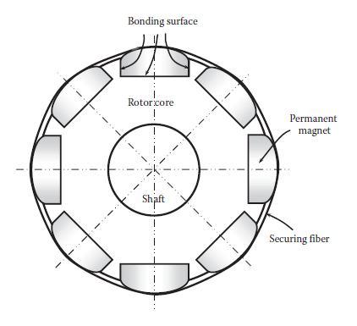
Rotory strojů s PM
Uložení magnetů

Slide 30
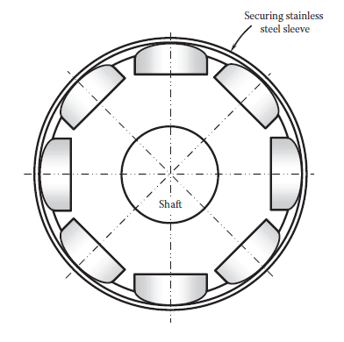
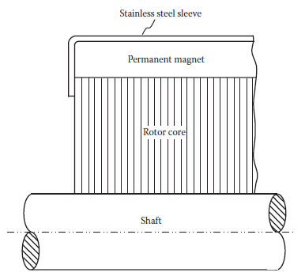
Rotory strojů s PM
Uložení magnetů

Slide 31
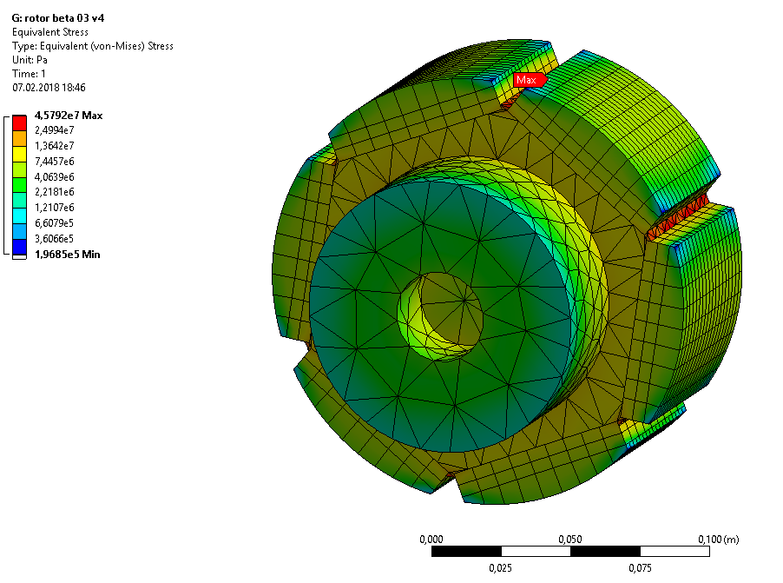
Rotory strojů s PM
Uložení magnetů

Slide 32


Rotory strojů s PM
Uložení magnetů

Slide 33

Rotory strojů s PM
Uložení magnetů

Slide 34


Rotory strojů s PM
Uložení magnetů

Slide 35

Rotory strojů s PM
Uložení magnetů

Slide 36

Rotory strojů s PM
Uložení magnetů

Slide 37

Rotory strojů s PM
Uložení magnetů

Slide 38

Rotory strojů s PM
Uložení magnetů

Slide 39









Uchycení rotorového paketu
Předpoklady
Tangenciální napětí
$$δ=b−c$$
$$b_{p}=b−δ_{s}$$
$$c_{p}=c+δ_{rc}$$
$$b_{p}=c_{p}=r_{c}$$
$δ=b−c=δ_{s}$+$δ_{rc}$
$$σ_{s}=−p\frac{r_{c}^{2}+a^{2}}{r_{c}^{2}−a^{2}}$$
$$σ_{rc}=p\frac{d^{2}+r_{c}^{2}}{d^{2}−r_{c}^{2}}$$

Slide 40





Uchycení rotorového paketu
Maximální přenášený moment
Doplnění
Axiální síla potřebná na vsunutí hřídele
$$T_{max}=\frac{P}{ω}=μ_{s}∙F_{c}∙r_{c}=μ_{s}∙p∙{A_{c}∙r}_{c}$$
$$A_{c}=2∙π∙r_{c}∙L$$
$$p=\frac{δ}{\frac{c}{E_{rc}}\left(\frac{d^{2}+r_{c}^{2}}{d^{2}−r_{c}^{2}}+ν_{rc}\right)+\frac{b}{E_{s}}\left(1−ν_{s}\right)}$$
$$F_{a}=μ_{k}∙p∙A_{c}=2∙π∙r_{c}∙μ_{k}∙p∙L$$

Slide 41









Uchycení rotorového paketu
$$∆T=\frac{1}{α_{L}}\frac{∆L}{L}$$
$$α_{L}=\frac{1}{L}\left(\frac{∂L}{∂T}\right)$$
$$b=31.75mm$$
$$c=31.70mm$$
$$δ=0.05mm$$
$$δ_{+}=0.07mm$$
$$δ_{c}=0.05+0.07=0.12mm$$
$$∆T=\frac{1}{10.8e^{−6}}\frac{0.12}{31.7}=350.5°C$$

Slide 42





Výroba rotorů

Slide 43


Uchycení rotorového paketu

Slide 44


Uchycení rotorového paketu

Slide 45



Uchycení rotorového paketu
$$F_{s}=−k∙x$$
$$F_{f}=μ∙N$$

Slide 46







Vyvážení rotoru
Statická nevyváženost rotoru
Kombinovaná nevyváženost
Dynamická nevyváženost
$$U_{s}=M_{r}∙e=m_{u}∙r_{u}$$
$$e=\frac{m_{u}∙r_{u}}{M_{r}}$$
$F=(m_{u}∙r_{u}+M_{r}∙e)∙ω^{2}$
$$U_{k}=m_{u}∙r_{u}∙(2l_{n})$$

Slide 47









Vyvážení rotoru
$$\sum_{i=1}^{n}{F_{i}=}0$$
$$\sum_{i=1}^{n}{M_{i}=}0$$
$$\sum_{i=1}^{n}{M_{u}=}\sum_{i=1}^{n}{M_{c}}$$
$$m_{u}∙r_{u}=m_{c}∙r_{c}$$
$$\sum_{i=1}^{n}{M_{u}=}\sum_{i=1}^{n}{M_{c}}$$
$$m_{u}∙r_{u}={2m}_{c}∙r_{c}$$

Slide 48

Vyvážení rotoru

Slide 49


Rotory stejnosměrných strojů

Slide 50


Rotory stejnosměrných strojů

Slide 51


Rotory stejnosměrných strojů

Slide 52


Rotory stejnosměrných strojů

Slide 53


Rotory stejnosměrných strojů

Slide 54

Rotory - SynRM

Slide 55

Rotory - SynRM

Slide 56

Rotory - SynRM

Slide 57




Rotory - SynRM

Slide 58



Rotory - SRM

Slide 59

Rotory - BLDC

Slide 60

Rotory - BLDC

Slide 61


Rotory - BLDC

Slide 62

Rotory - BLDC

Slide 63
Reference
[1] Červený, J. – Stavba elektrických strojů 2012
[2] Internetové zdroje

Slide 64
Sebehodnotící otázky
Jaké jsou nejčastěji používané materiály pro výrobu rotorů?
Jaké jsou typy uložení magnetů na rotoru synchronního stroje?
Jaké jsou typy uchycení pólových nástavců synchronních strojů s vyniklými póly?
Jaké jsou největší konstrukční problémy SynRM v porovnání se SRM s přihlédnutím k řízení?

